Slide 1





TRƯỜNG TIỂU HỌC ÁI MỘ A
NHIỆT LIỆT CHÀO MỪNG CÁC CON
ĐẾN VỚI TIẾT HỌC
MÔN: TiẾNG ViỆT – LỚP 1
Phân môn: Học vần
Ôn tập giữa học kì 1 (tiết 2)

Slide 2
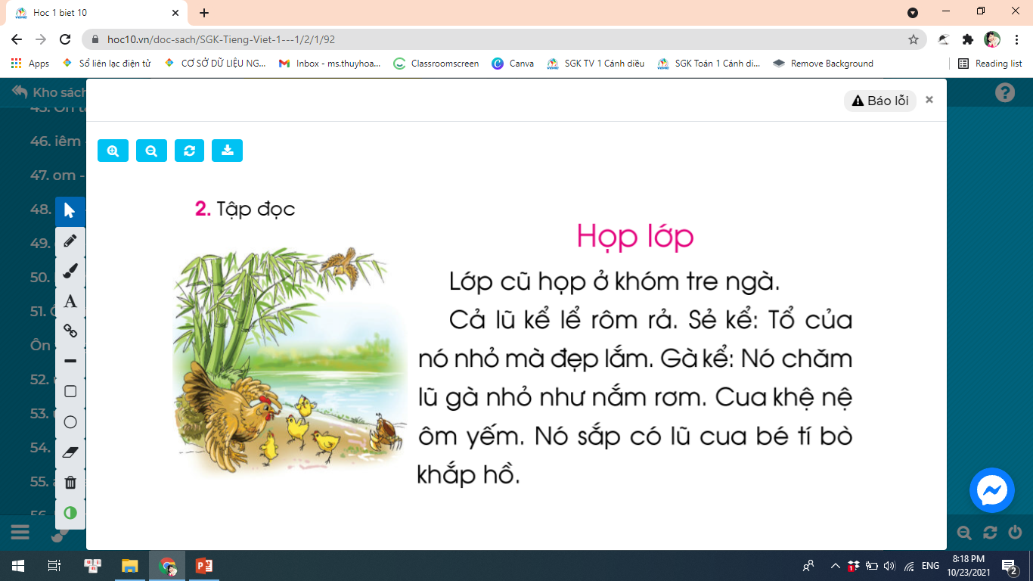
1
2
3

Slide 4
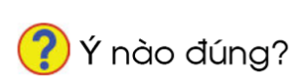

1. Lớp cũ họp ở đâu?
A. Khóm tre già
B. Khóm tre ngà
2. Tổ của ai nhỏ mà đẹp?
A. Tổ của sẻ
B. Tổ của gà
3. Lũ gà nhỏ trông như cái gì?
A. Nắm rơm
B. Nắm cơm
4. Cua khệ nệ ôm cái gì?
A. Ôm lũ cua bé tí
B. Ôm yếm

Slide 5



Slide 6
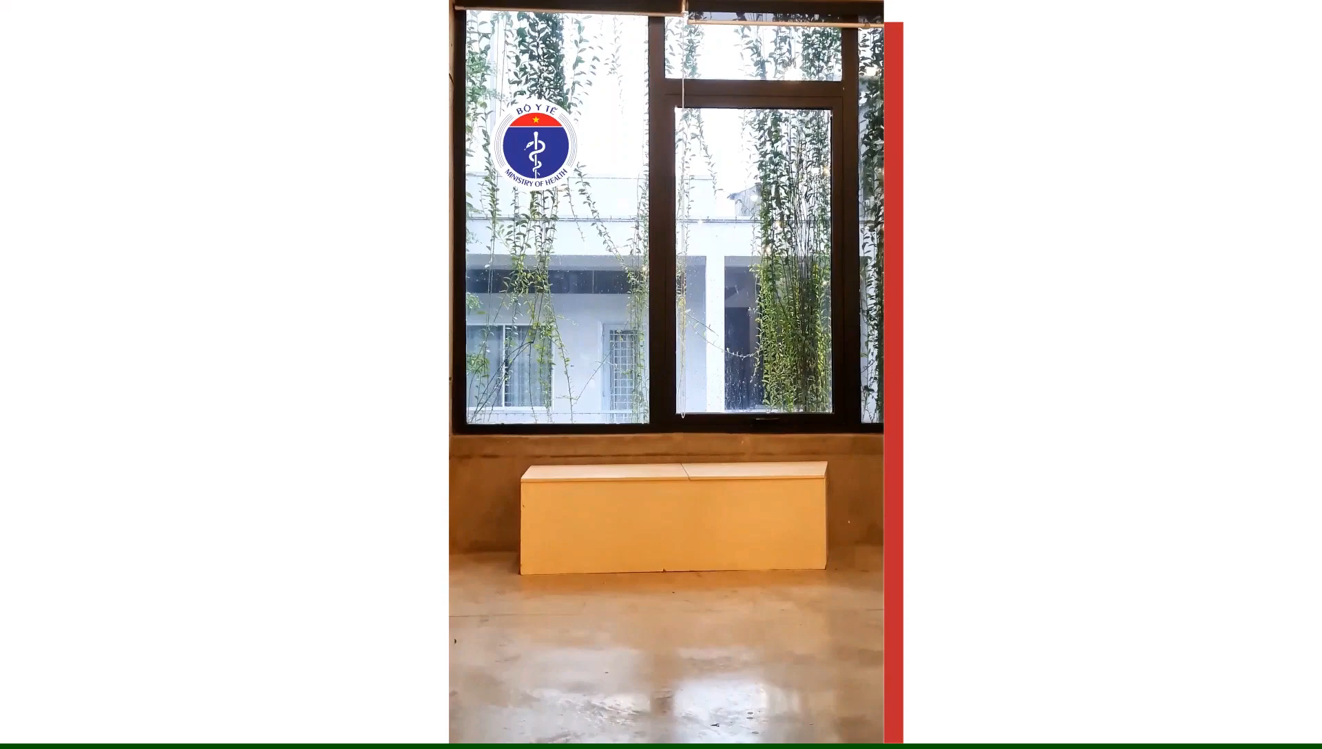

Slide 7
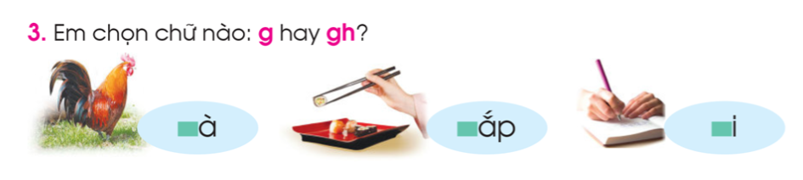
g
g
gh
i
gh
e
ê

Slide 8

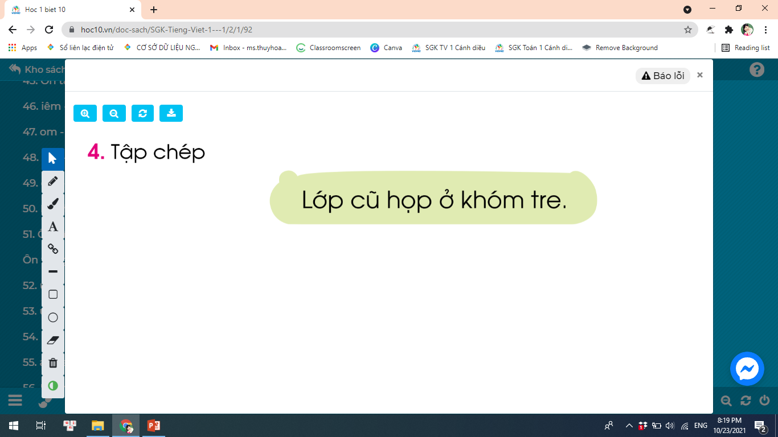
V

Slide 9
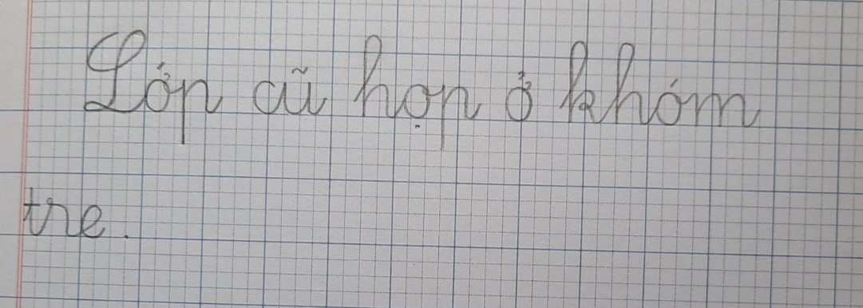

Slide 10

Ai giỏi
Tiếng Việt?

Slide 11

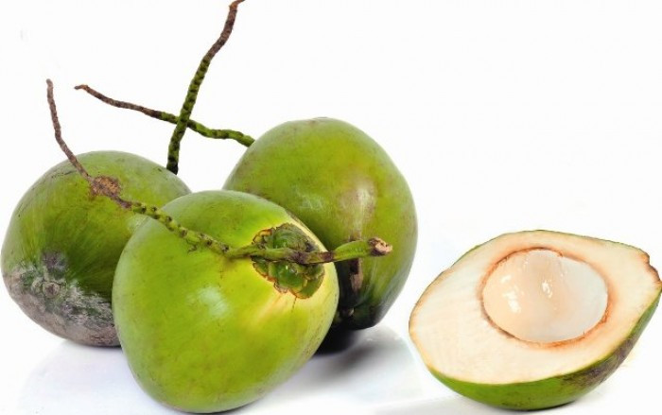
yêm
iêm
dừa x……………………….
iêm

Slide 12

ngh
ng
………………………ề …………………..….iệp
ngh
ngh

Slide 13
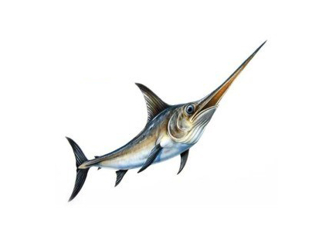
k
c
…………á …………iếm
c
k

Slide 14

c
k
qu
…………….…..e ……………em
qu
k

Slide 15
i
k, gh, ngh
e
ê

Slide 16





Dặn dò

